Slide 1
09.02.06 Сетевое и системное администрирование
Квалификация: сетевой и системный администратор

Slide 2
Смогу ли я стать системным администратором?
Мне нравится информатика
Для меня хороши и Linux и Windows
?
Не боюсь настраивать домашний роутер
Отличаю Wi-Fi и Ethernet
Мне нравится помогать людям

Slide 3
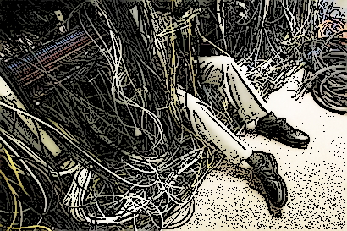
Кто он: сетевой и системный администратор?
Тот, кто поддерживает работоспособность компьютерной сети
Тот, кто настраивает сетевое оборудование

Slide 4
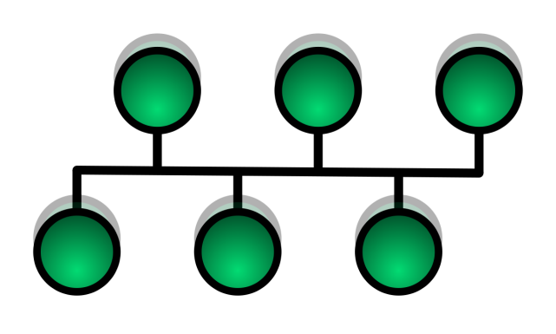
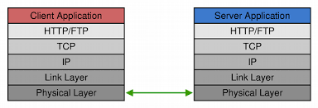
Что потребуется узнать, чтобы стать сисадмином?
Принципы построения сетей, сетевые протоколы, сетевые операционные системы
Иностранный язык
Особенности настройки сетевого оборудования
Способы защиты информации

Slide 5
Где этому учат?
В Читинском техникуме отраслевых технологий и бизнеса (ЧТОТиБ), на базе региональной площадки сетевого взаимодействия в области «Информационные и коммуникационные технологии»
Адрес: 672000 г.Чита, ул.Бабушкина, 66
Официальный сайт:
https://www.chtotib.ru/abiturientu/kontrol-nye-cifry-priema-grazhdan--na-2015-god

Slide 6
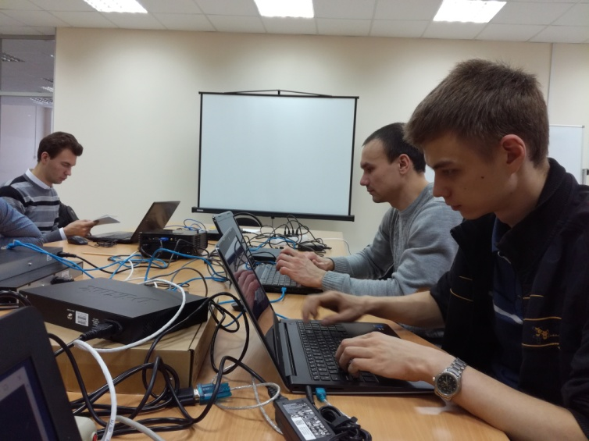
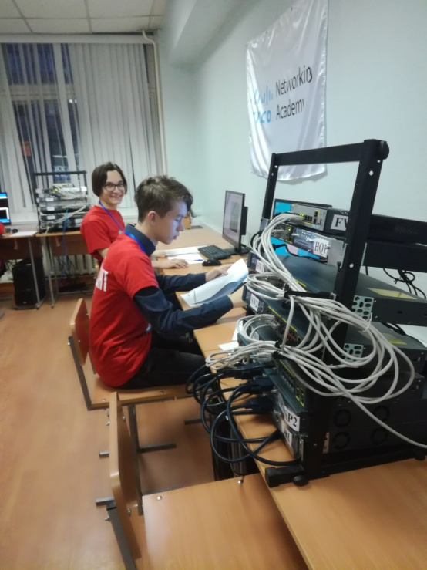
Почему я выбираю ЧТОТиБ?
Здесь есть необходимое оборудование и сертифицированные преподаватели

Slide 7
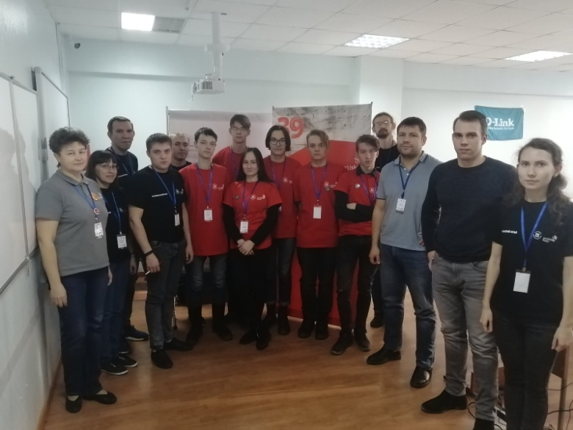
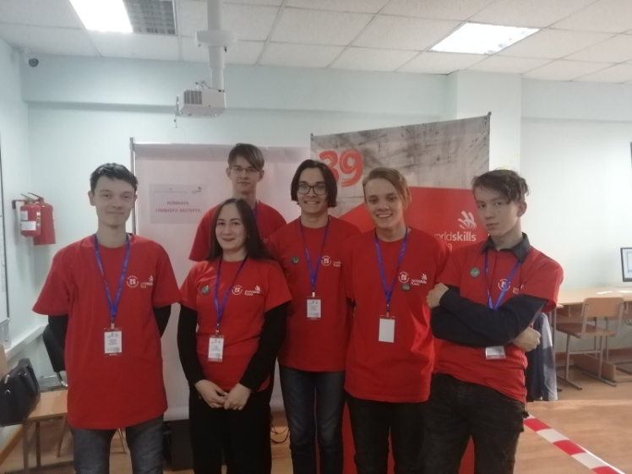
Почему я выбираю ЧТОТиБ?
Техникум является авторизованным учебным центром ООО «Д-Линк» и Академии Cisco, площадкой проведения регионального этапа чемпионатов Ворлдскилс

Slide 8
Куда я пойду работать по окончании ЧТОТиБа?
?
Туда, где есть компьютеры

